Slide 1
神爱世人
2019年6月30日曼哈顿福音教会
主日信息
徐 立

Slide 2
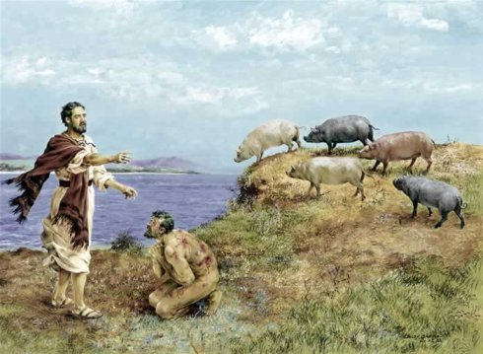
耶稣曾经
释放一位被恶鬼附身的人
几乎每一个基督徒
都知道这件事
因为
那故事太精彩了
格拉森位于加利利海的另一边
2

Slide 3
他
被家乡人给弃绝
无法住在人群中
衣不覆体
3

Slide 4
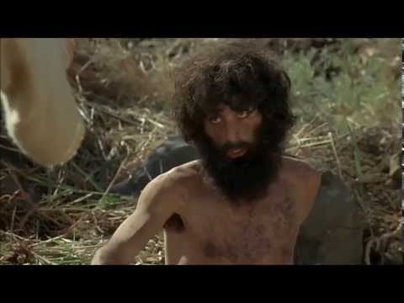
他的自我形象非常低
也很厌恶自己
4

Slide 5
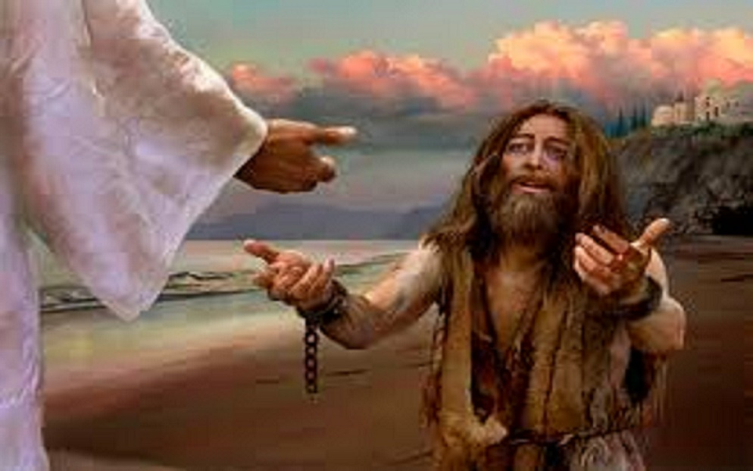
耶稣却专程过海到格拉森救他

Slide 6
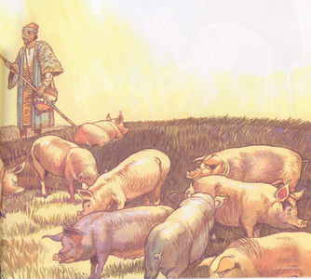
那时
不敬虔的人
在格拉森养猪
6

Slide 7
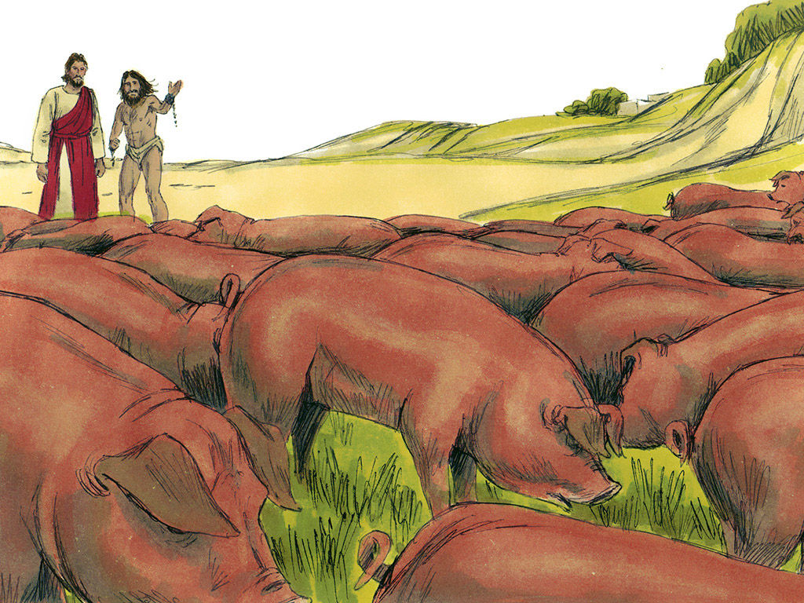
群鬼
知道耶稣
要从
这人身上赶牠们走
牠们
要求进到猪群里
7

Slide 8
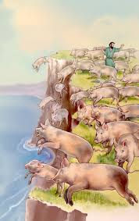
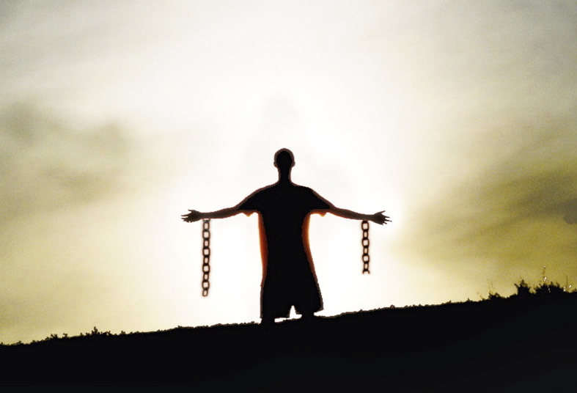
那人被耶稣释放
路加福音 8:33
鬼就從那人出來，進入豬裡去。於是那群豬闖下山崖，投在湖裡淹死了。
得自由了！
8

Slide 9
基督徒很喜欢这故事
因为那格拉森人本来非常凄惨
然而
耶稣拯救了他
邪灵污鬼的能力虽然很大
但耶稣的能力
更大
9

Slide 10
从耶稣格拉森赶鬼的故事
我们看到
人被捆绑的恐怖
鬼的真实
没盼望人的无奈
神的大能
人被释放的喜乐
一位知道感恩的人
10

Slide 11
其实，这故事还有续集
那位在格拉森被耶稣释放的人
从此以后
成了非常有名的人!
他常常
被邀请到世界各地
讲见证，传福音，开布道会
11

Slide 12
因为
那位在格拉森被鬼附的人
是活生生的见证
他的过去和他的改变太真实了
这样的人到各地讲见证
会很吸引人
12

Slide 13
不论是
主日信息，布道会，培灵会
我们都希望能邀请
有名望的人
或邀请生命有极大改变的人
来见证神的大能
13

Slide 14
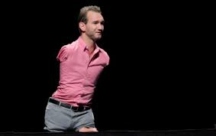
Nick
天生就没有手
没有脚
他生命的见证
太真实了
14

Slide 15
如果乔布斯是基督徒
他的见证
一定很吸引人
15

Slide 16
其实
重点不是
你我生命的改变有多轰轰烈烈
那是神在我们生命作的工
为了要
彰显
耶稣的荣耀和神的大能

Slide 17
以弗所书 2:10
我們原是他的工作，
在基督耶穌裡
造成的，
為要叫我們行善，
就是神所預備叫我們行的。

Slide 18
我们成了
神手中傑作
（Masterpiece）
好像
一块木头
在师傅手上
被制造成大提琴

Slide 19
以弗所书 4:1
我為主被囚的勸你們：
既然蒙召，
（我们的）行事為人
就當與蒙召的恩相稱。
神要我们对所得的蒙召负责
Be Accountable！
19

Slide 20
那位从鬼附中得释放的男子
不会比我们更糟糕
遇见神之后
他生命被改变的经历
也应该是
我们生命改变的经验
20

Slide 21
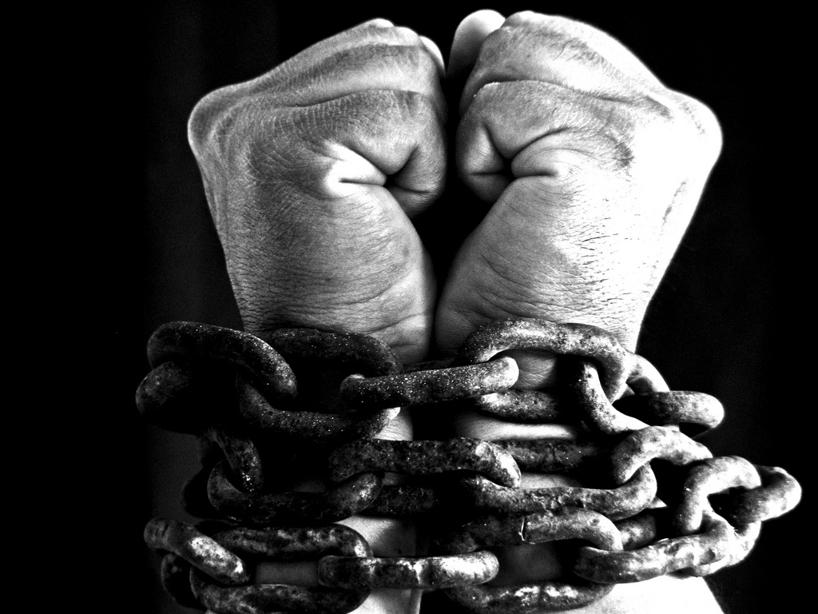
信耶稣之前
我们
也活在
罪恶捆绑当中
21

Slide 22
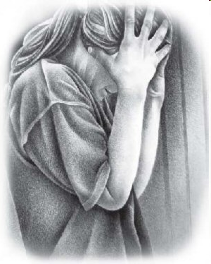
都是可怒之子
成为被神所弃绝的人

Slide 23
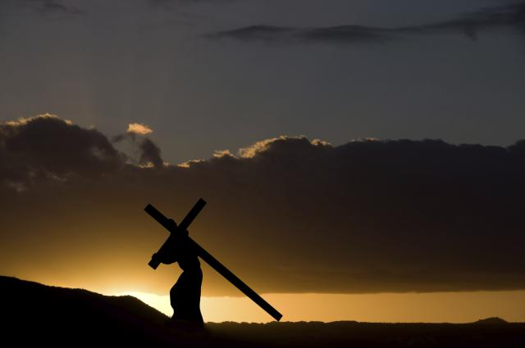
然而
因着耶稣在十字架上
所成就的
23

Slide 24
我们从罪的捆绑被释放
24

Slide 25
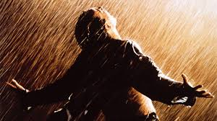
我
终于
得到自由
25

Slide 26
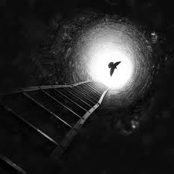
因此
能
出死入生
很自然
信徒想要见证神！
26

Slide 27
耶稣赶走那群污鬼之后
路加福音 8:37-38
格拉森四圍的人，因為害怕得很都求耶穌離開他們；耶穌就上船回去了。
鬼所離開的那人懇求和耶穌同在
出于感恩的心
他希望能跟随耶稣到处去传福音
27

Slide 28
然而
耶稣没有答应让他去
难道是
耶稣嫌他不属灵吗？
耶稣
要他留在家乡
向他的鄰舍来见证福音
28

Slide 29
因为家乡的人最难接受福音
路加福音 8:39
耶穌卻打發他回去說：你回家去傳說神為你作了何等大的事。
他就去
滿城裡傳揚
耶穌為他作了何等大的事
29

Slide 30
一位律法师
问耶稣如何能得永生
耶稣回答他
要盡心、盡性、盡力、盡意
愛主你的神
又要
愛鄰舍如同自己
30

Slide 31
神的原则，神的价值观
非同人的
神希望我们先在家乡见证祂
因为在家乡和邻舍有
亲朋好友
他们
最认识我们
31

Slide 32
我们需要把福音传给家乡的人
到底哪些人
是我的家乡人呢？
到底谁是我们的邻舍呢？
其实邻舍和家乡人就是我们
周围的人
32

Slide 33
我们的邻居就是家乡的人
他们是传福音对象
33

Slide 34
我们工作环境就是家乡
那是宣教工场
34

Slide 35
我们的亲戚朋友就是家乡人
他们是宣教的对象
35

Slide 36
学校就是我们的家乡
你的同学就是传福音的对象
36

Slide 37
我们的社交圈子就是家乡
那里就是宣教工场
37

Slide 38
我们的微信，Line社交群
就是家乡
那里就是宣教工场
38

Slide 39
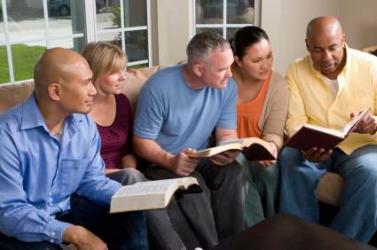
小组或查经班就是家乡
那是宣教工场
39

Slide 40
以前的宣教
有前方与后方的区别
宣教士需要后方教会和信徒支持
撒母耳记上 30:24
上陣的得多少，
看守器具的也得多少；
應當大家平分。
40

Slide 41
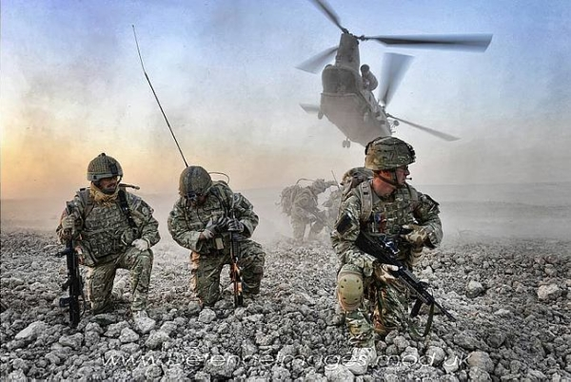
以前只有军人能上前线打仗
41

Slide 42
随着时代的改变
现在已经没前方，后方的区别
哪里都有恐怖分子的存在
处处需要反恐
同样道理
每个地方都是宣教工场
42

Slide 43
大多数的人都希望去外地宣教
神要信徒
先在本地，本家，本乡传福音
家乡
是最难的宣教工场
需要用神给的真实生命
来见证福音
43

Slide 44
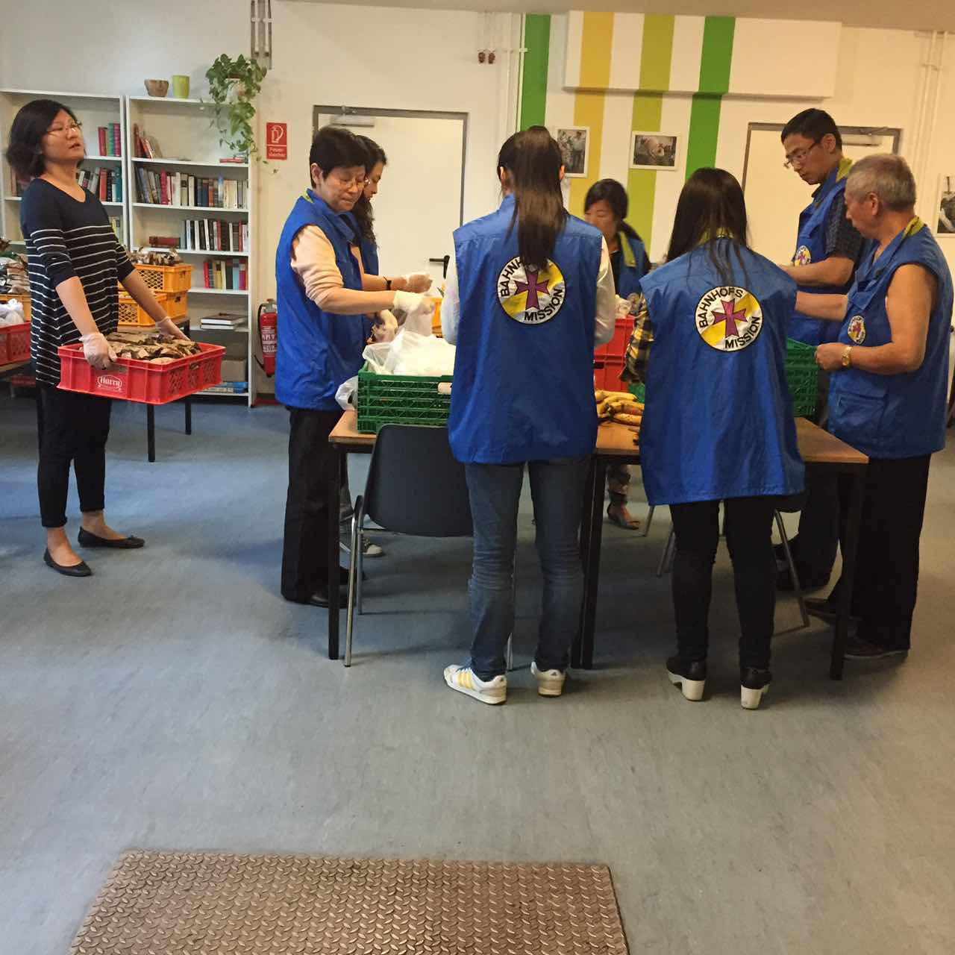
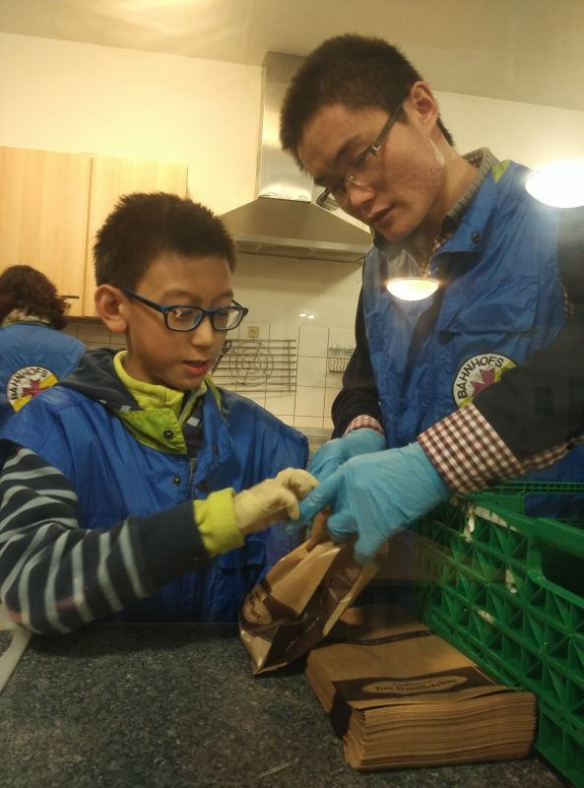
神爱世人
神要我们
把福音
传给周围有需要的人

Slide 45
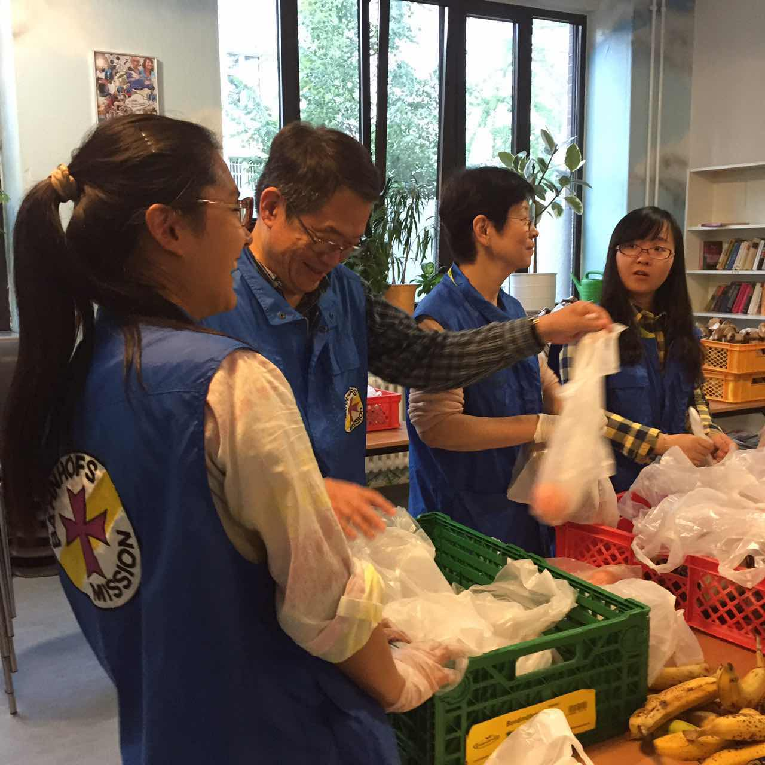
45

Slide 46
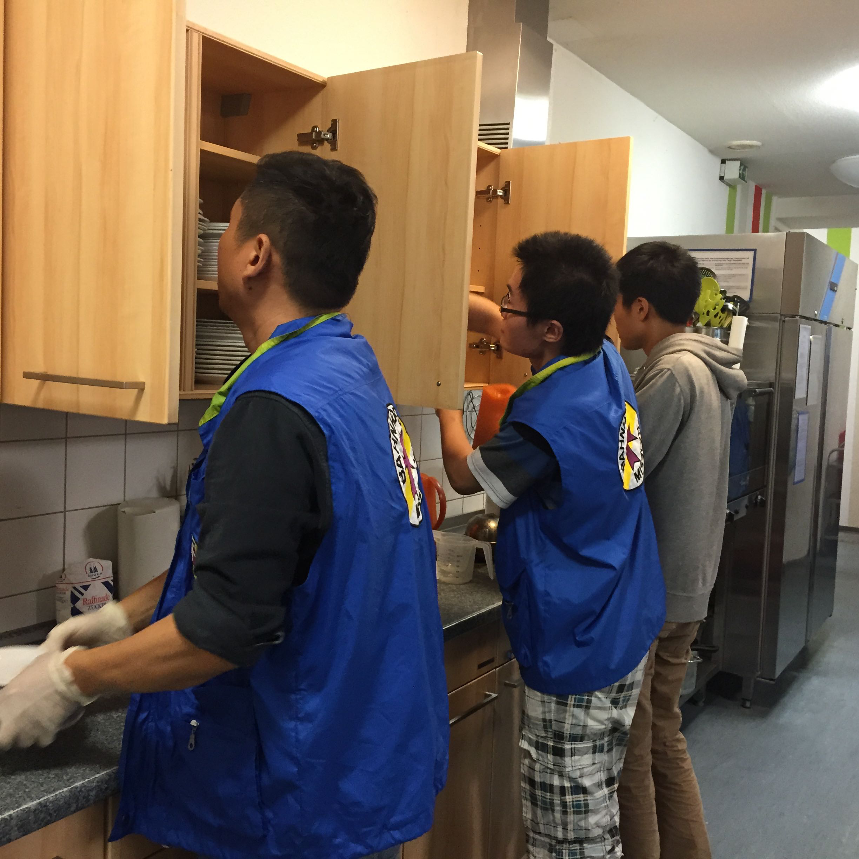

Slide 47
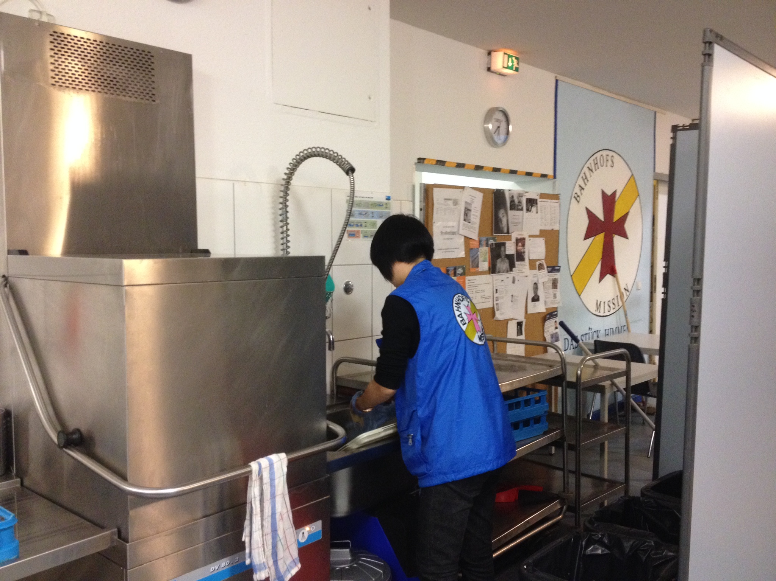
47

Slide 48
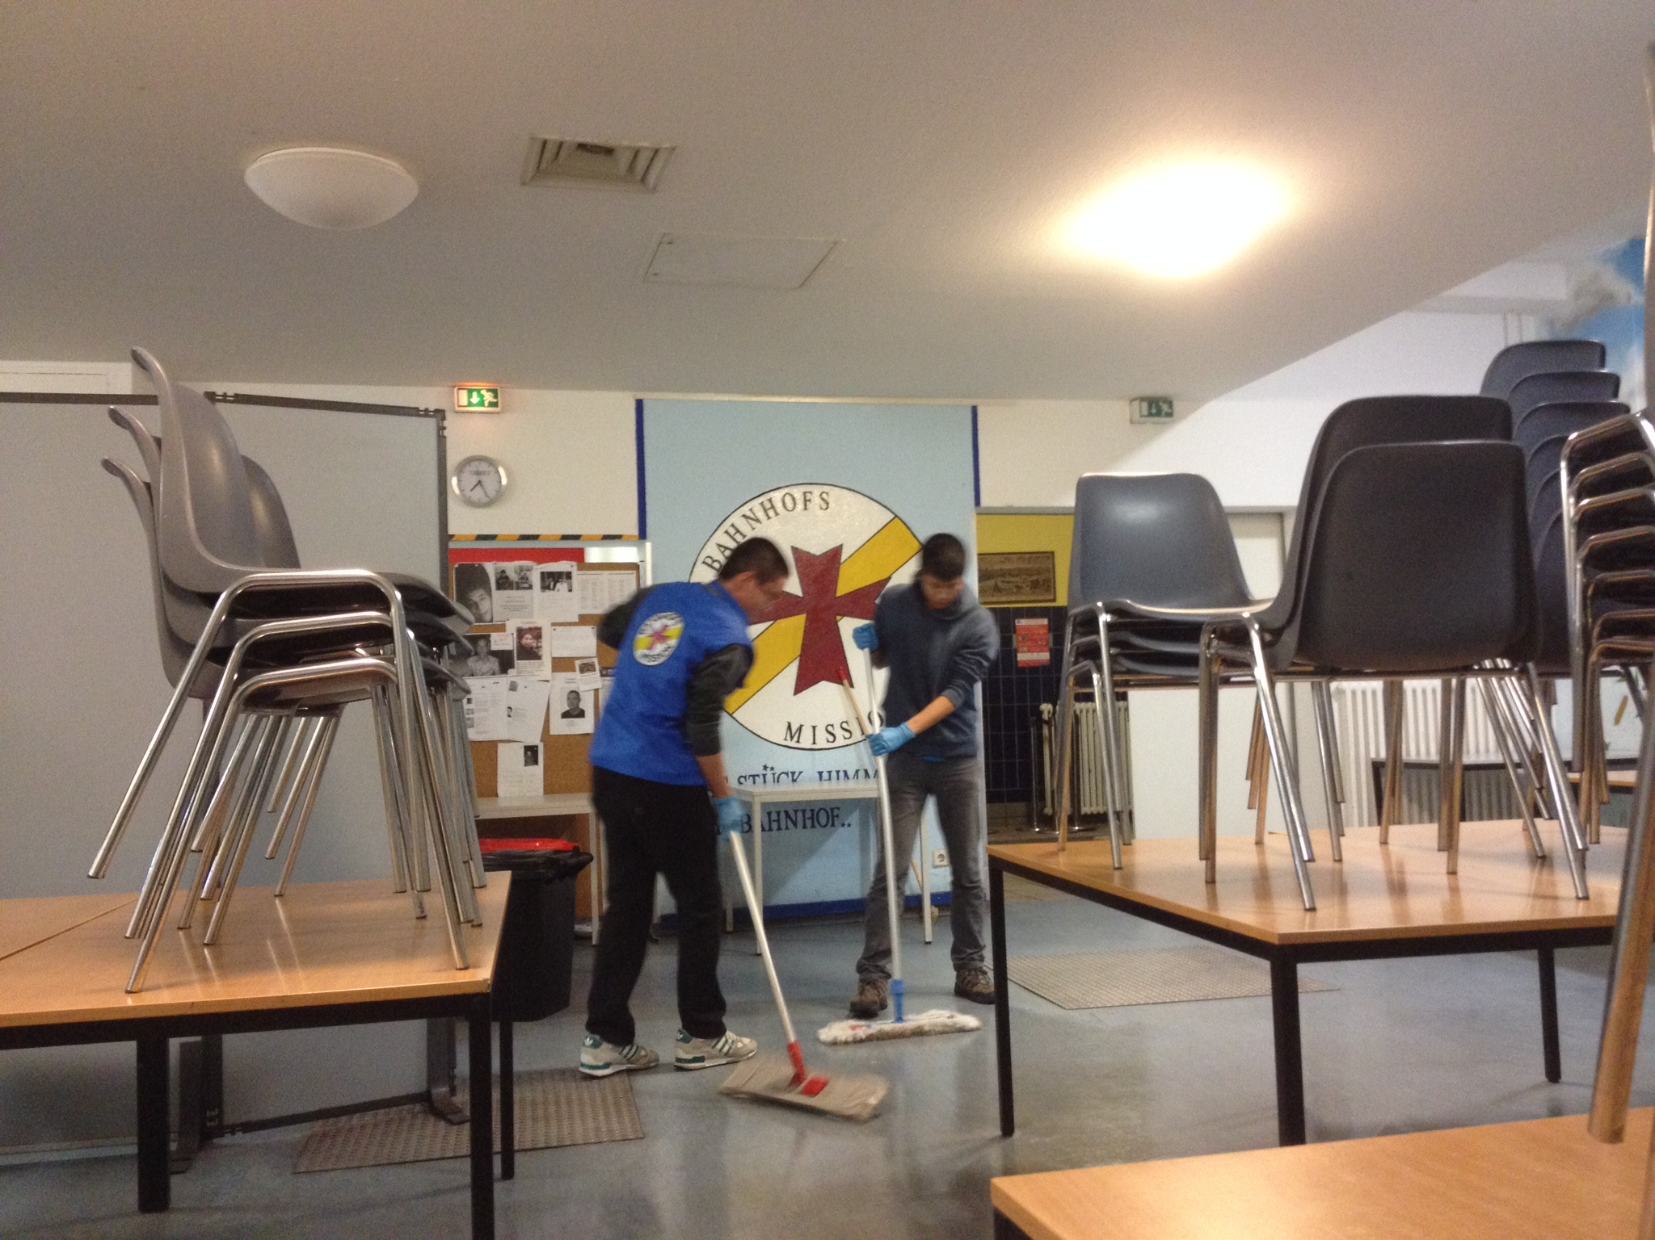
48

Slide 49
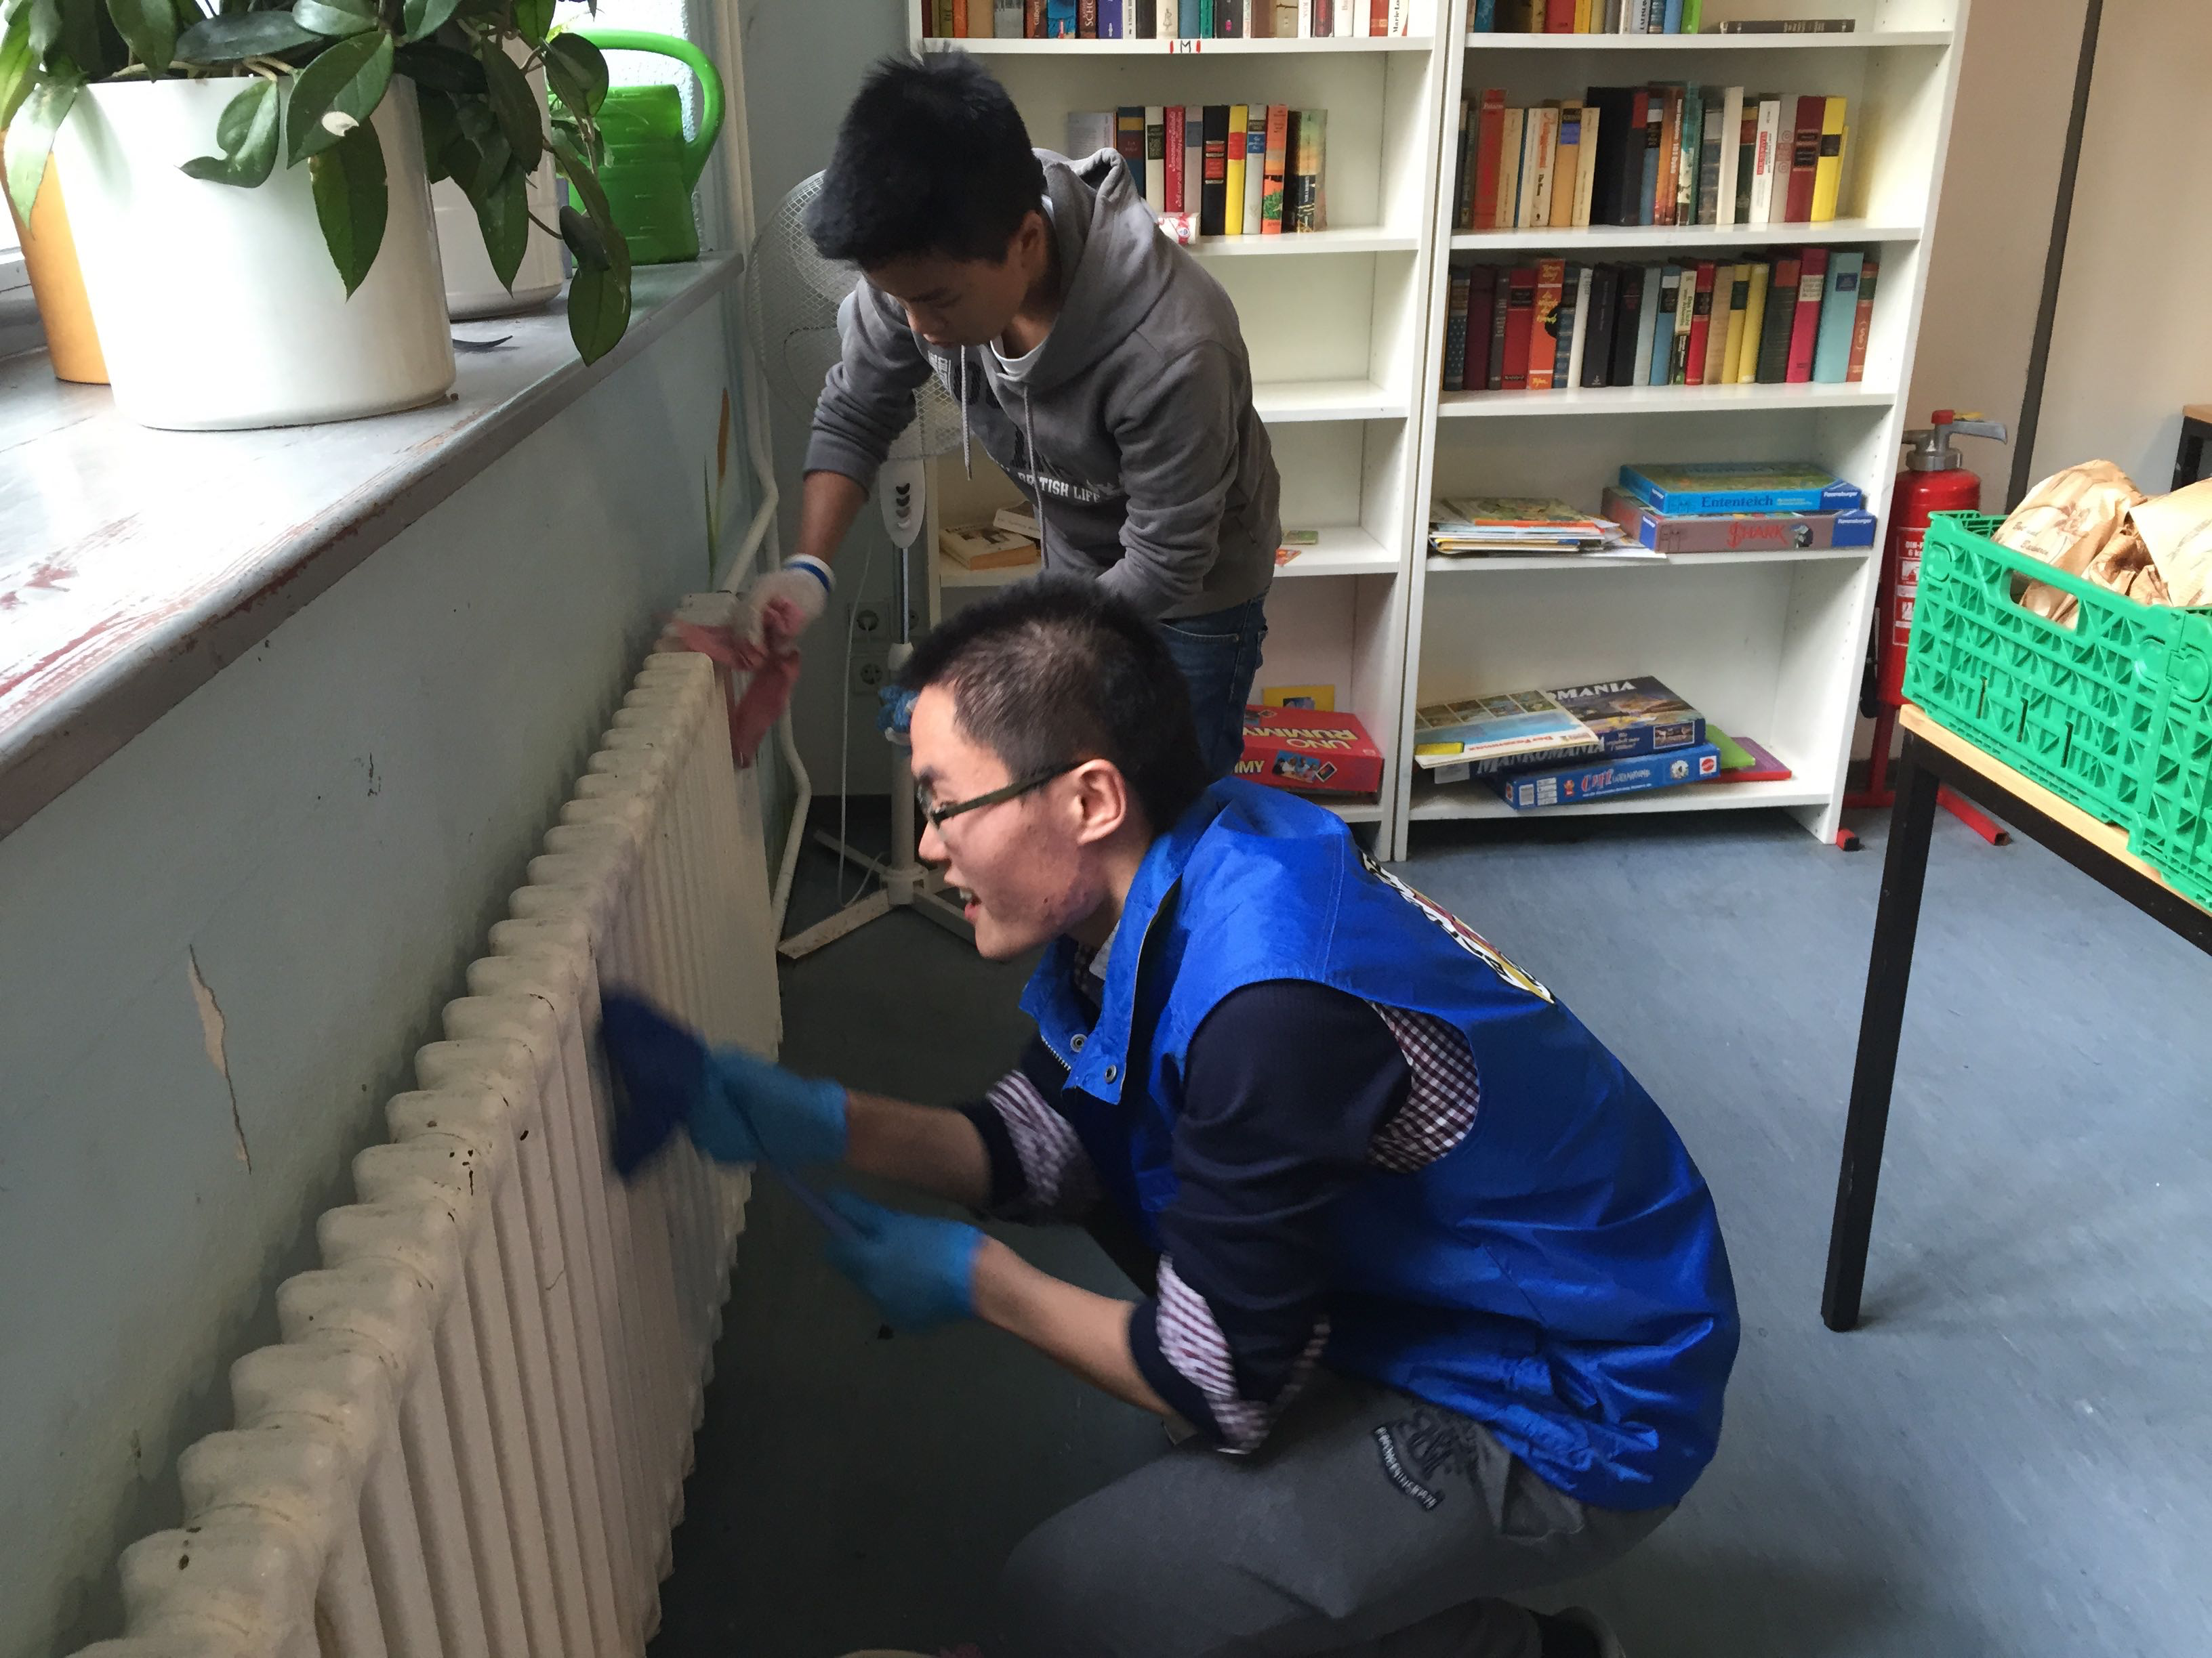

Slide 50
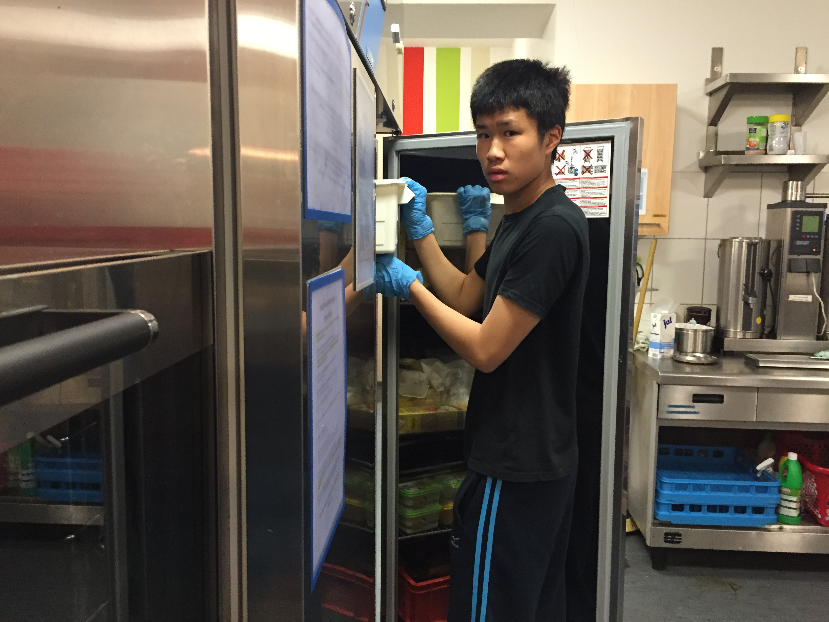

Slide 51
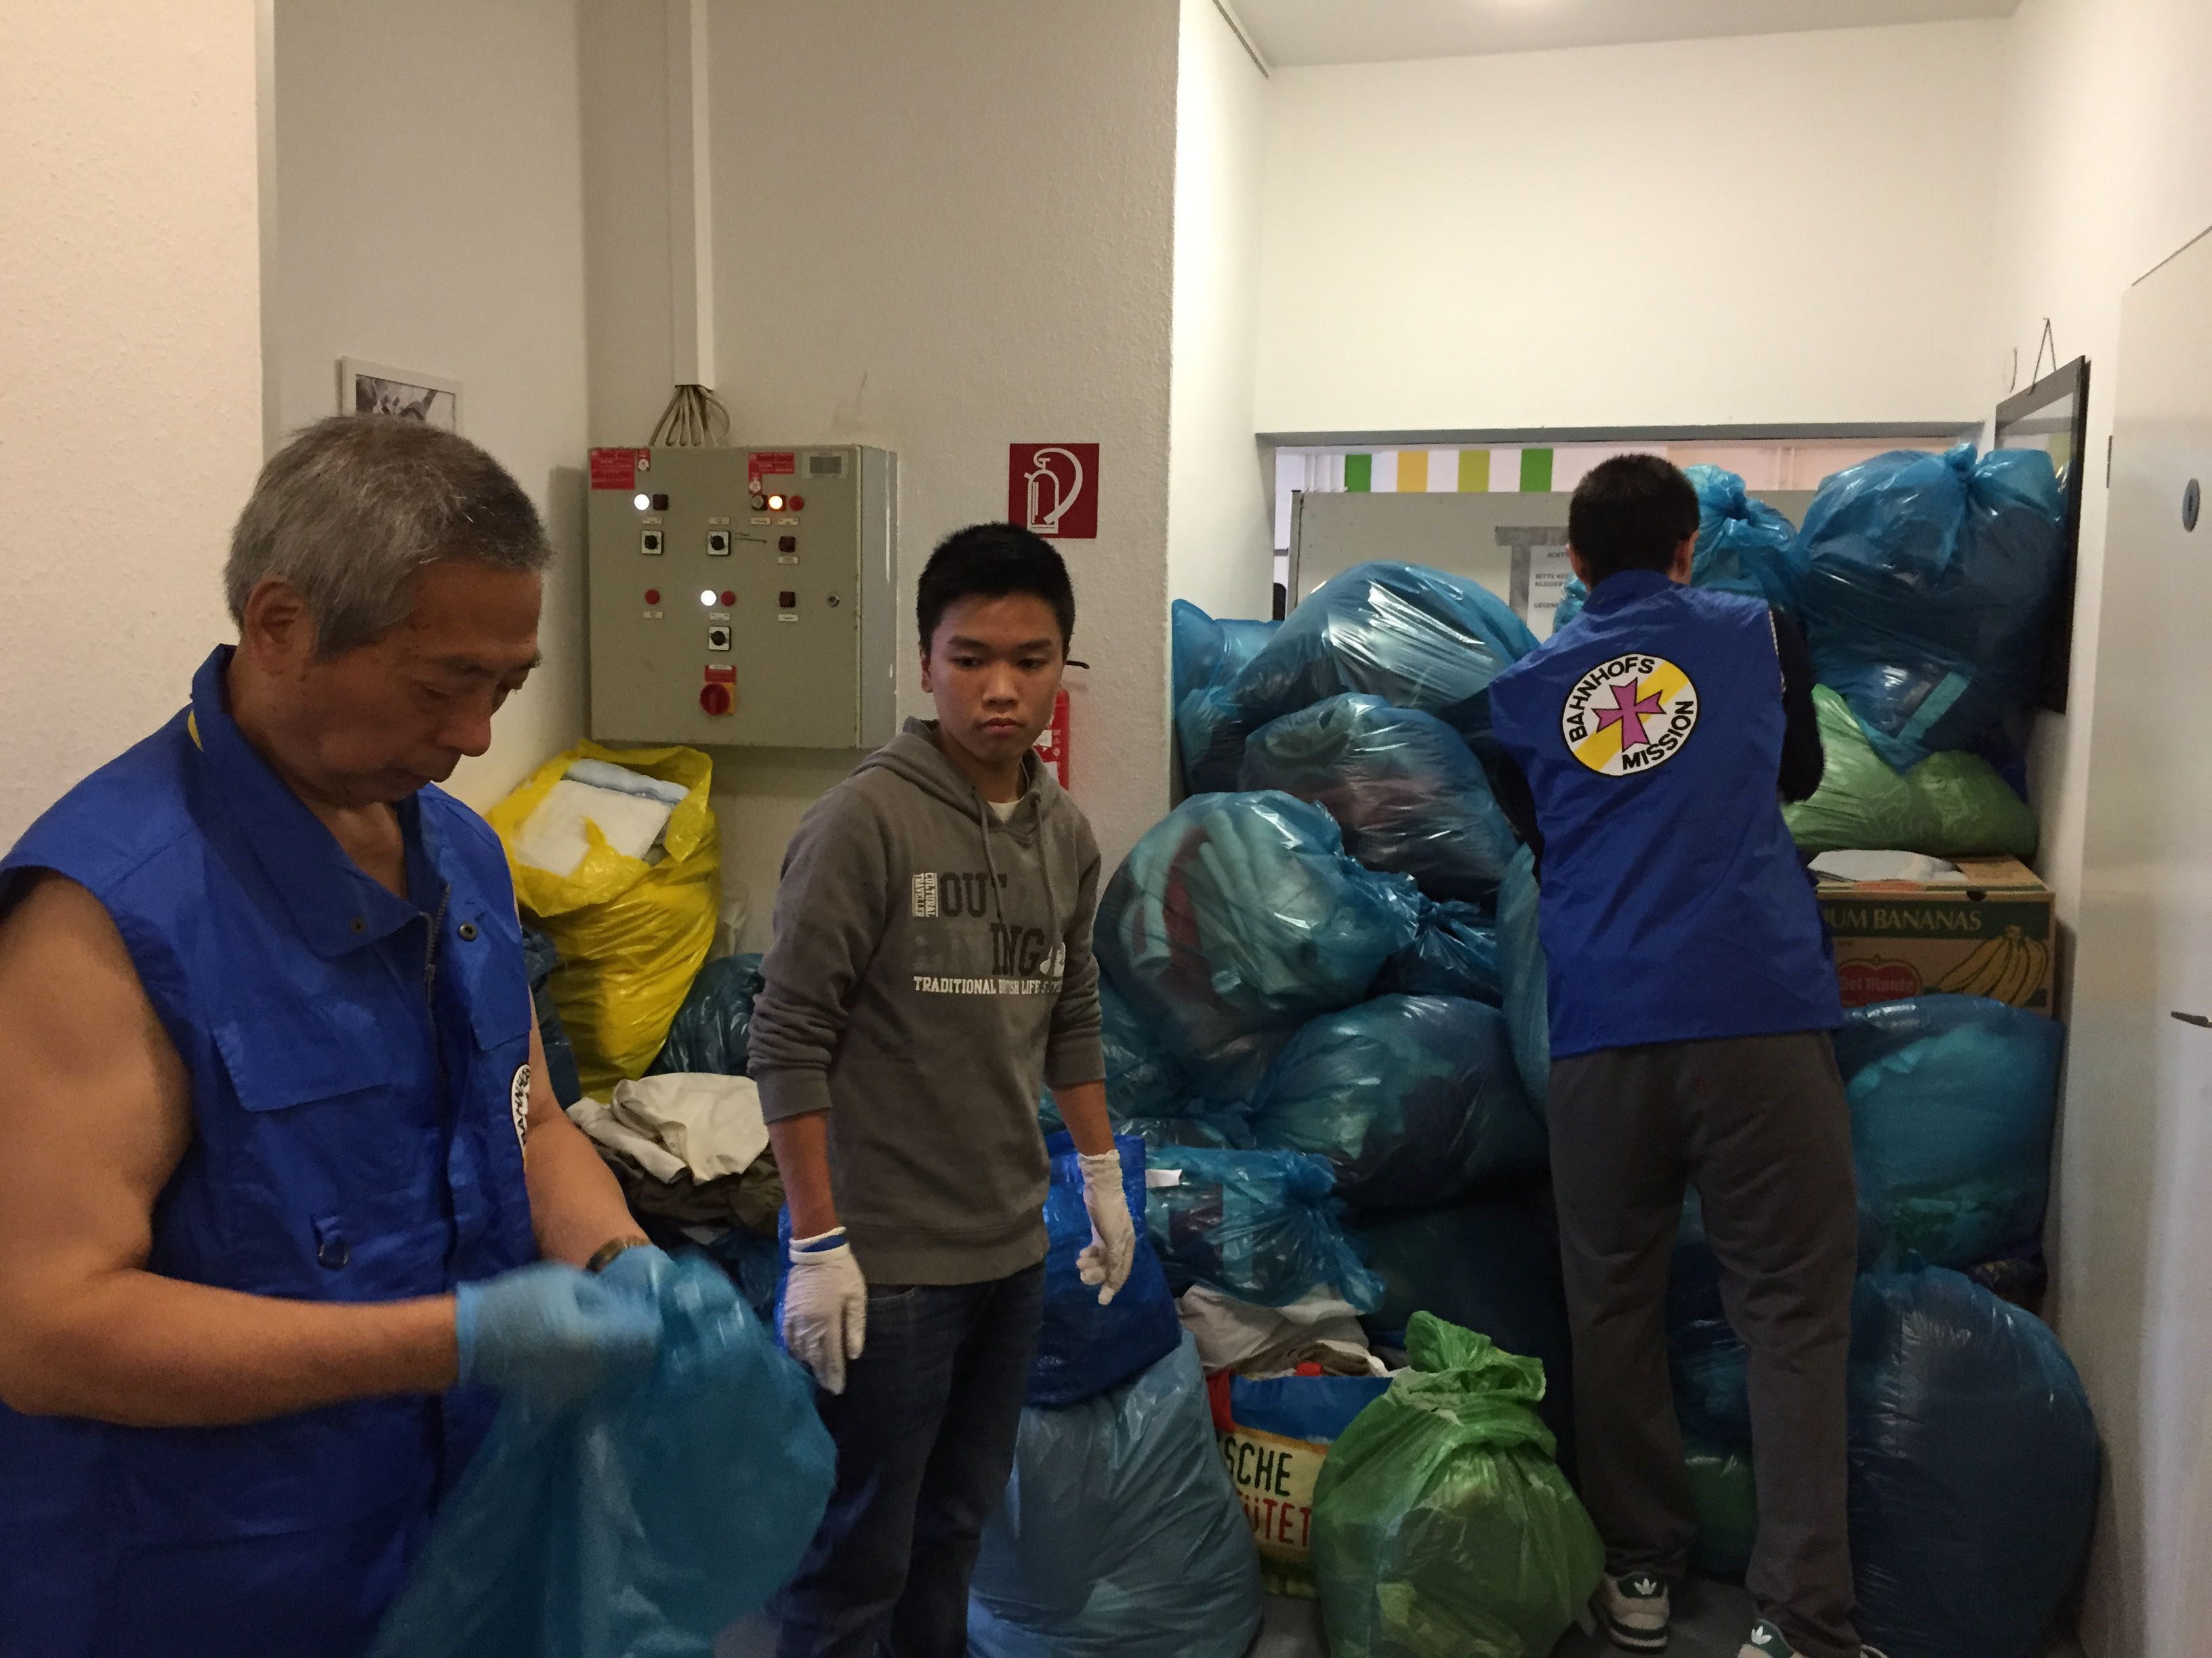

Slide 52
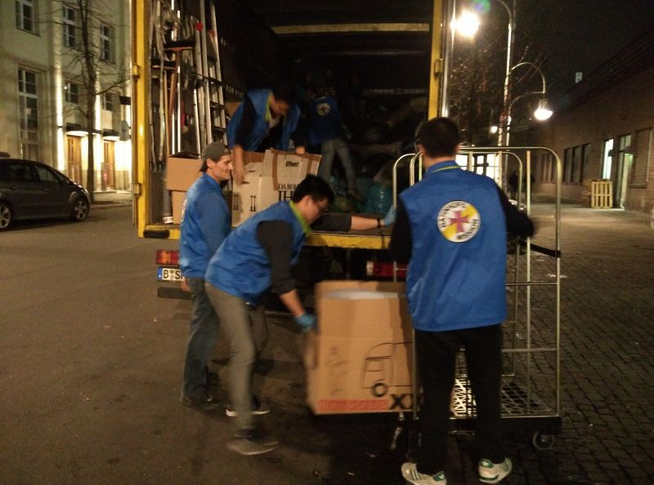
52

Slide 53
信主的弟兄姐妹
神把你带到曼哈顿
我们都活在
神国度开展的大计划中
神没要每个信徒
都离乡背井到外地去宣教
53

Slide 54
神要我们
在NYC，在NJ
在本地见证福音
以斯帖记 4:13-14
此時你若閉口不言，猶大人必從別處得解脫，蒙拯救；你和你父家必致滅亡。焉知你得了王后的位分不是為現今的機會嗎﹖
54

Slide 55
我们身边有各样传福音的机会
你已经在宣教工场了！
神已给我们
该有的恩赐力量与环境
你找到
见证神的岗位了吗？
55

Slide 56
不要忘了
到见主面时
我们都需要向神交帐
既然如此
为什么
我们现在
不能为主见证福音呢？
56

Slide 57
亲爱的福音朋友
听到
格拉森人被鬼附身的故事
你感触如何？
那倒霉的家伙！
这是虚构故事
幸好那不是我
57

Slide 58
这邪恶与彎曲悖謬的世代
早就被
污鬼邪灵给控制了
谁能保证自己不被影响呢？
很难！
我们很难出污泥而不染
58

Slide 59
今天的人
被魔鬼折磨的程度
比那住在格拉森的人还要糟糕
为什么人会这样呢？
因为
人的罪给魔鬼留地步来折磨他
59

Slide 60
没有人能挣脱罪恶的辖制！
罗马书 7:23-24
但我覺得肢體中另有個律
和我心中的律交戰，把我擄去，
叫我附從那肢體中犯罪的律。
我真是苦阿！
誰能救我脫離這取死的身體呢﹖
60

Slide 61
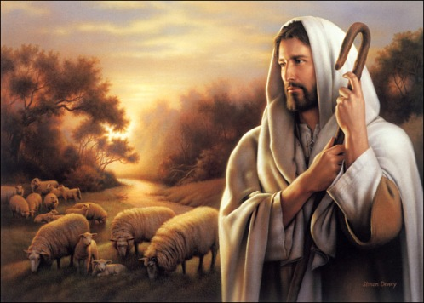
约翰福音 3:16
神愛世人，
甚至將他的獨生子賜給他們，
叫一切信他的，
不至滅亡，反得永生。
你愿意
接受耶稣为你的救主吗？
61

Slide 62
我们一起祷告
62

